Slide 1
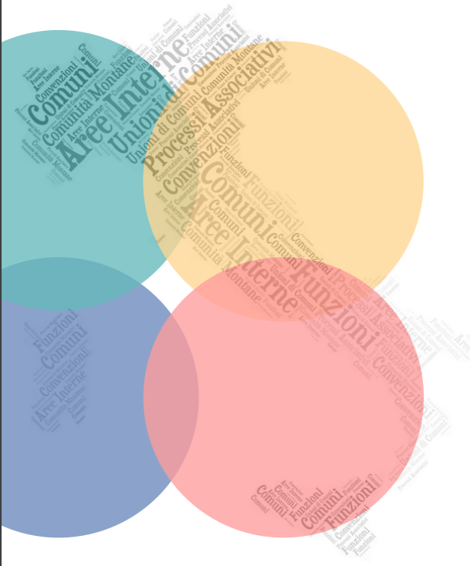


XXXIX ASSEMBLEA ANNUALE ANCI
AREE INTERNE, RISORSE PER IL PAESE
Clelia Fusco
Formez P A
“La Strategia nazionale per le aree interne e i nuovi assetti istituzionali”
Convenzione Formez PA - Dipartimento della Funzione Pubblica
PON Governance e Capacità istituzionale 2014-2020
XXXIX Assemblea ANNUALE ANCI
BERGAMO | 22-24 Novembre 2022

Slide 2
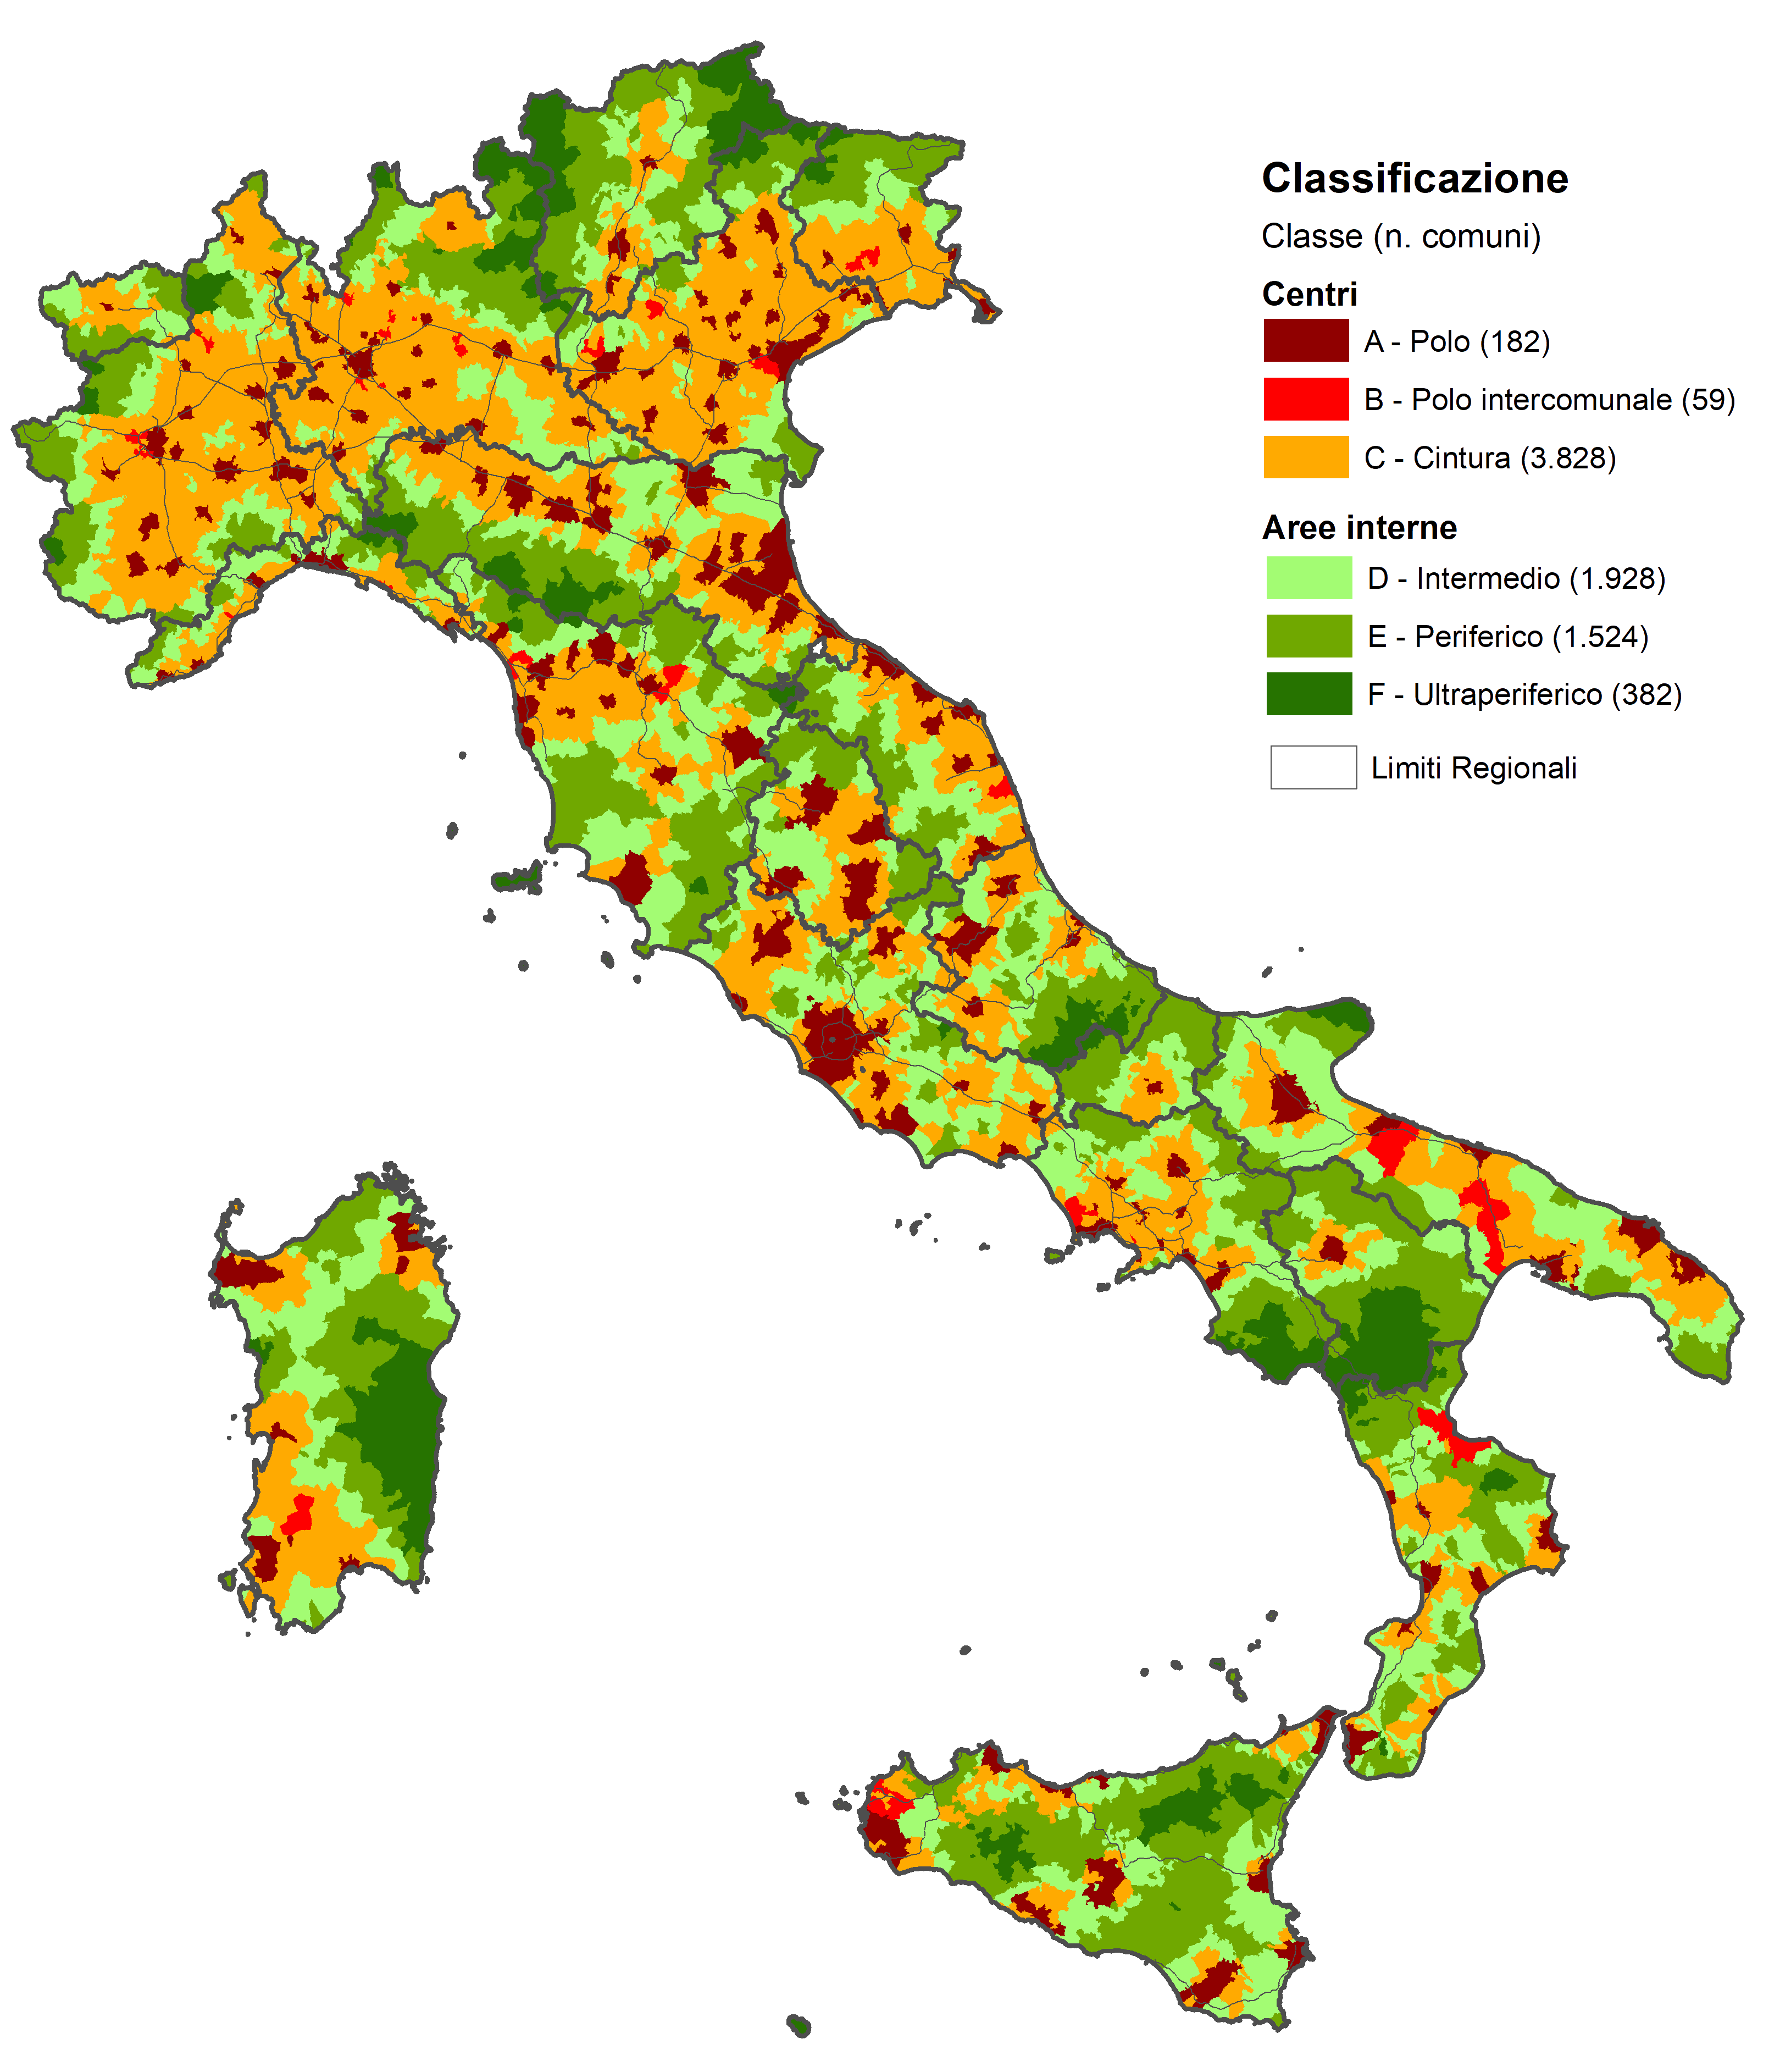
Politica pubblica territoriale, prima a carattere sperimentale diventata strutturale nel nuovo periodo di programmazione
Nata per contrastare lo spopolamento delle aree marginali presenti da Nord a Sud del Paese
I comuni sono definiti interni in base alla lontananza da poli di servizi essenziali (salute, istruzione, mobilità
Modello place based, che parte dai territori guardando alle criticità, ai fabbisogni alle vocazioni e potenzialità per costruire progetti di sviluppo e di riorganizzazione dei servizi essenziali
I comuni di ciascuna area devono lavorare insieme, unendo le forze per organizzare sistemi sovracomunali e modelli di governance per erogare servizi, con i sindaci riferimento della SNAI
la
SNAI
XXXIX Assemblea annuale ANCI
BERGAMO | 22-24 Novembre 2022

Slide 3
I Comuni sono l’unità di base del processo di decisione politica e in forma di aggregazione di comuni contigui, definiti sistemi locali intercomunali, sono partner privilegiati per la definizione della strategia di sviluppo d’area e per la realizzazione dei progetti di sviluppo.
Ai Comuni che partecipano alla SNAI, l’Accordo di partenariato 2014-2020 ha chiesto di realizzare forme appropriate di gestione associata di funzioni e servizi (convenzione, unioni o fusioni), che siano tuttavia “funzionali al raggiungimento dei risultati di lungo periodo degli interventi collegati alla strategia e tali da allineare pienamente la loro azione ordinaria con i progetti di sviluppo locali finanziati”.
la
SNAI
XXXIX Assemblea annuale ANCI
BERGAMO | 22-24 Novembre 2022

Slide 4
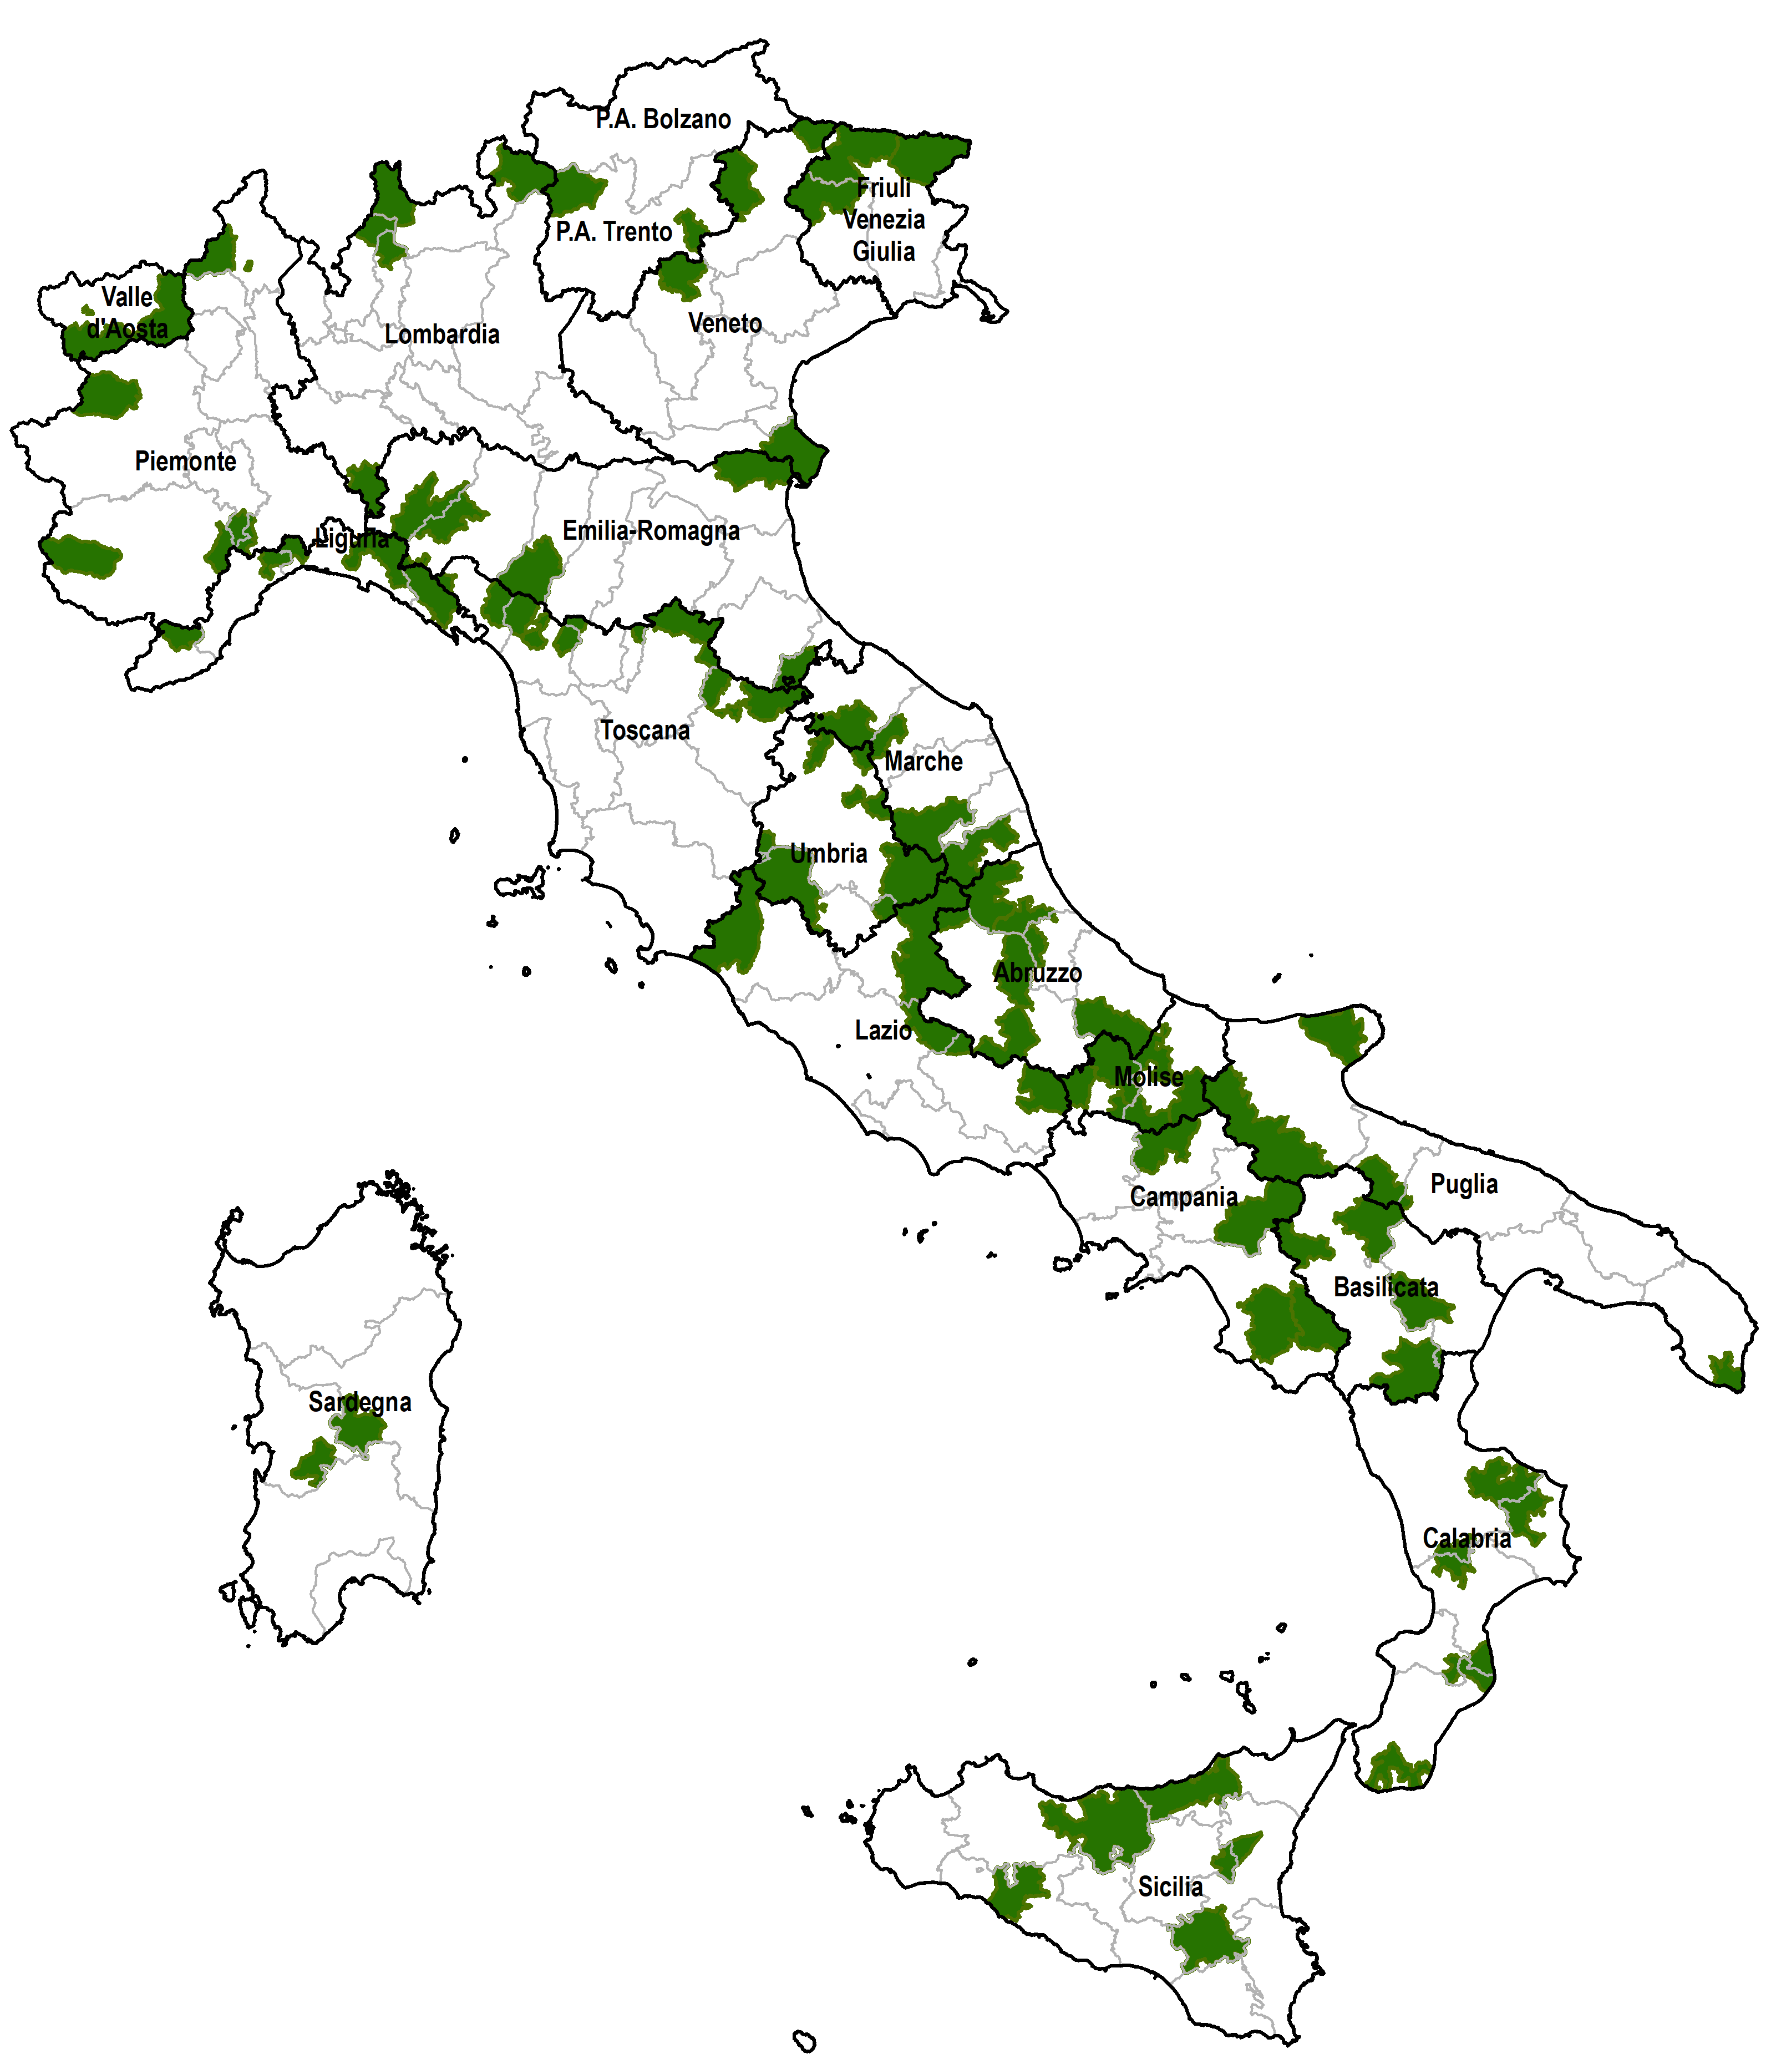
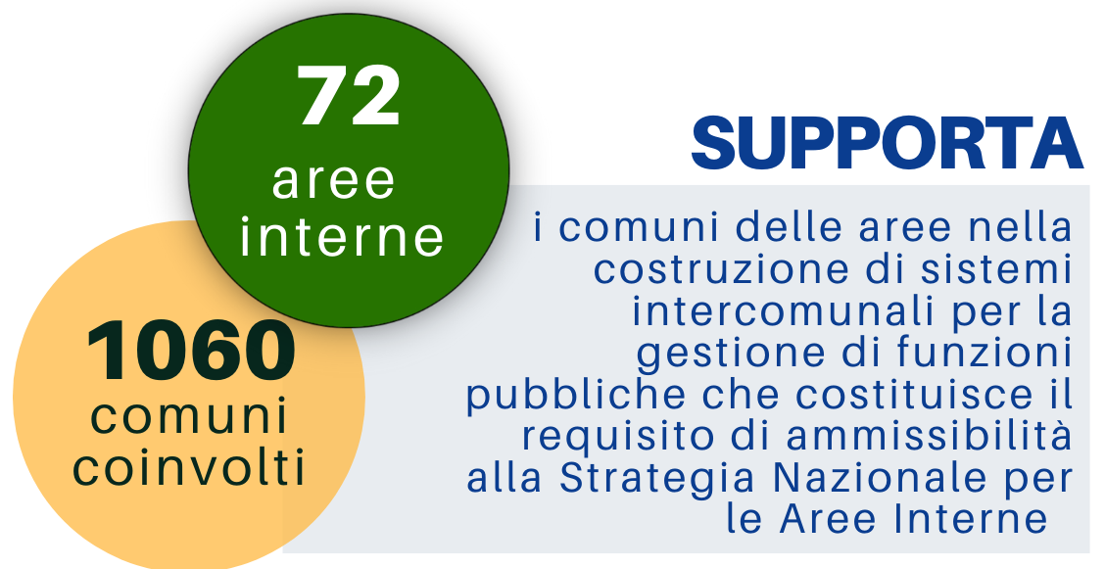
Le attività
Di Formez
Per la
SNAI
XXXIX Assemblea annuale ANCI
BERGAMO | 22-24 Novembre 2022

Slide 5
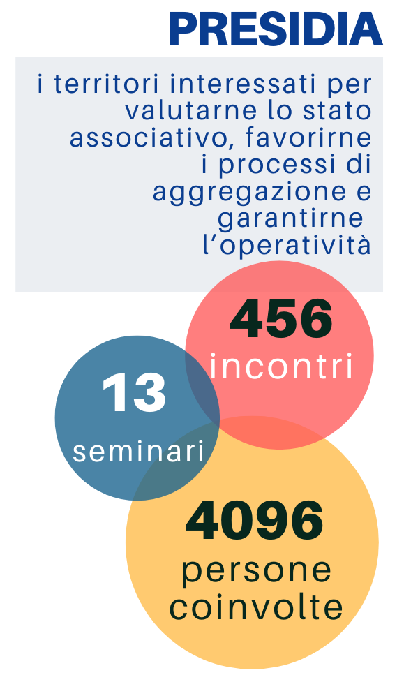
Le attività
Di Formez
Per la
SNAI
XXXIX Assemblea annuale ANCI
BERGAMO | 22-24 Novembre 2022

Slide 6
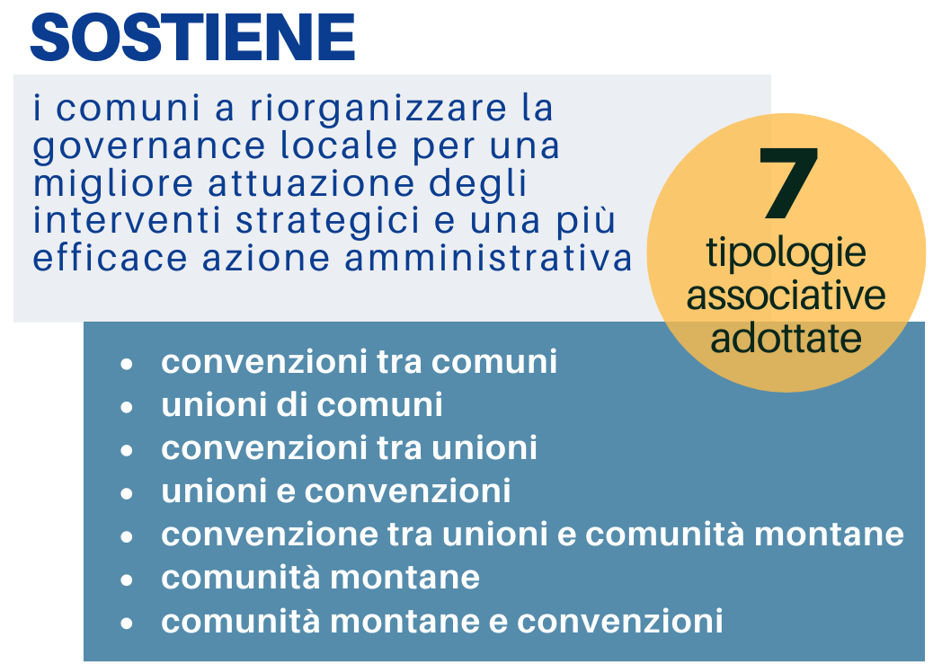
Le attività
Di Formez
Per la
SNAI
XXXIX Assemblea annuale ANCI
BERGAMO | 22-24 Novembre 2022

Slide 7
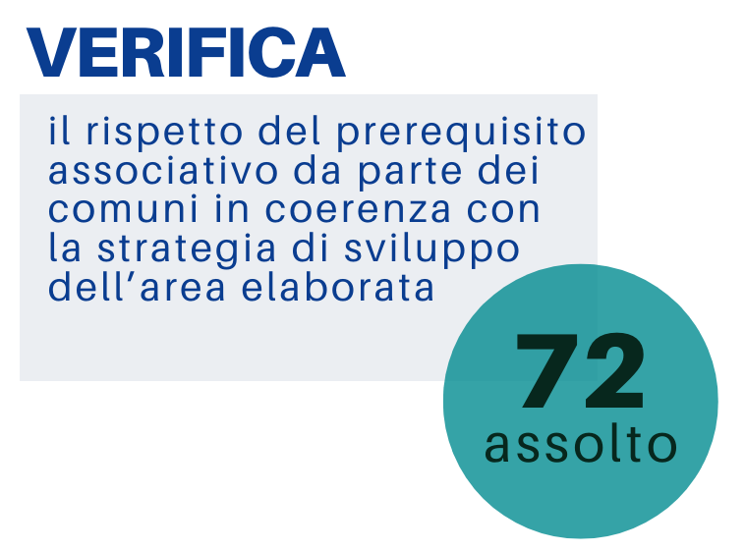
Le attività
Di Formez
Per la
SNAI
XXXIX Assemblea annuale ANCI
BERGAMO | 22-24 Novembre 2022

Slide 8
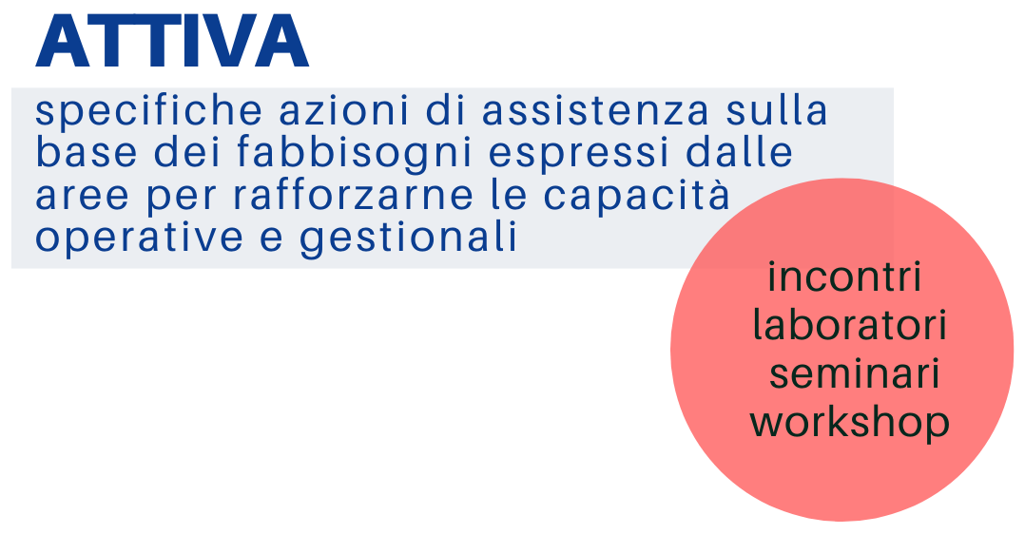
Le attività
Di Formez
Per la
SNAI
XXXIX Assemblea annuale ANCI
BERGAMO | 22-24 Novembre 2022

Slide 9
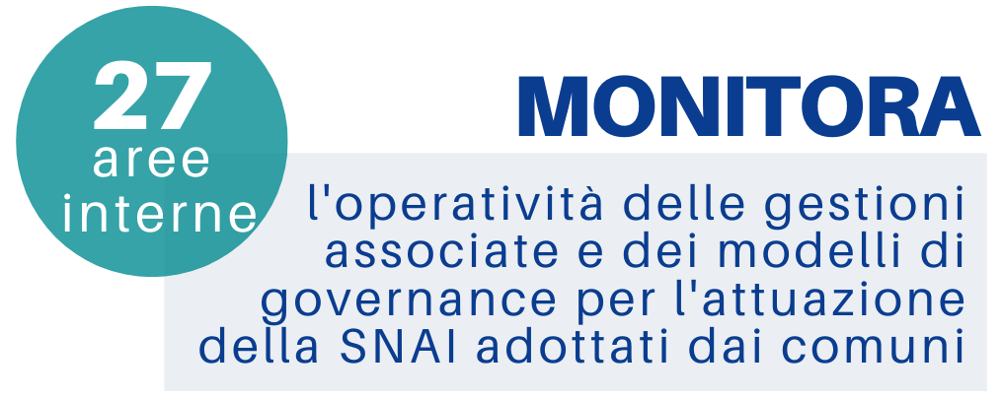
Le attività
Di Formez
Per la
SNAI
XXXIX Assemblea annuale ANCI
BERGAMO | 22-24 Novembre 2022

Slide 10
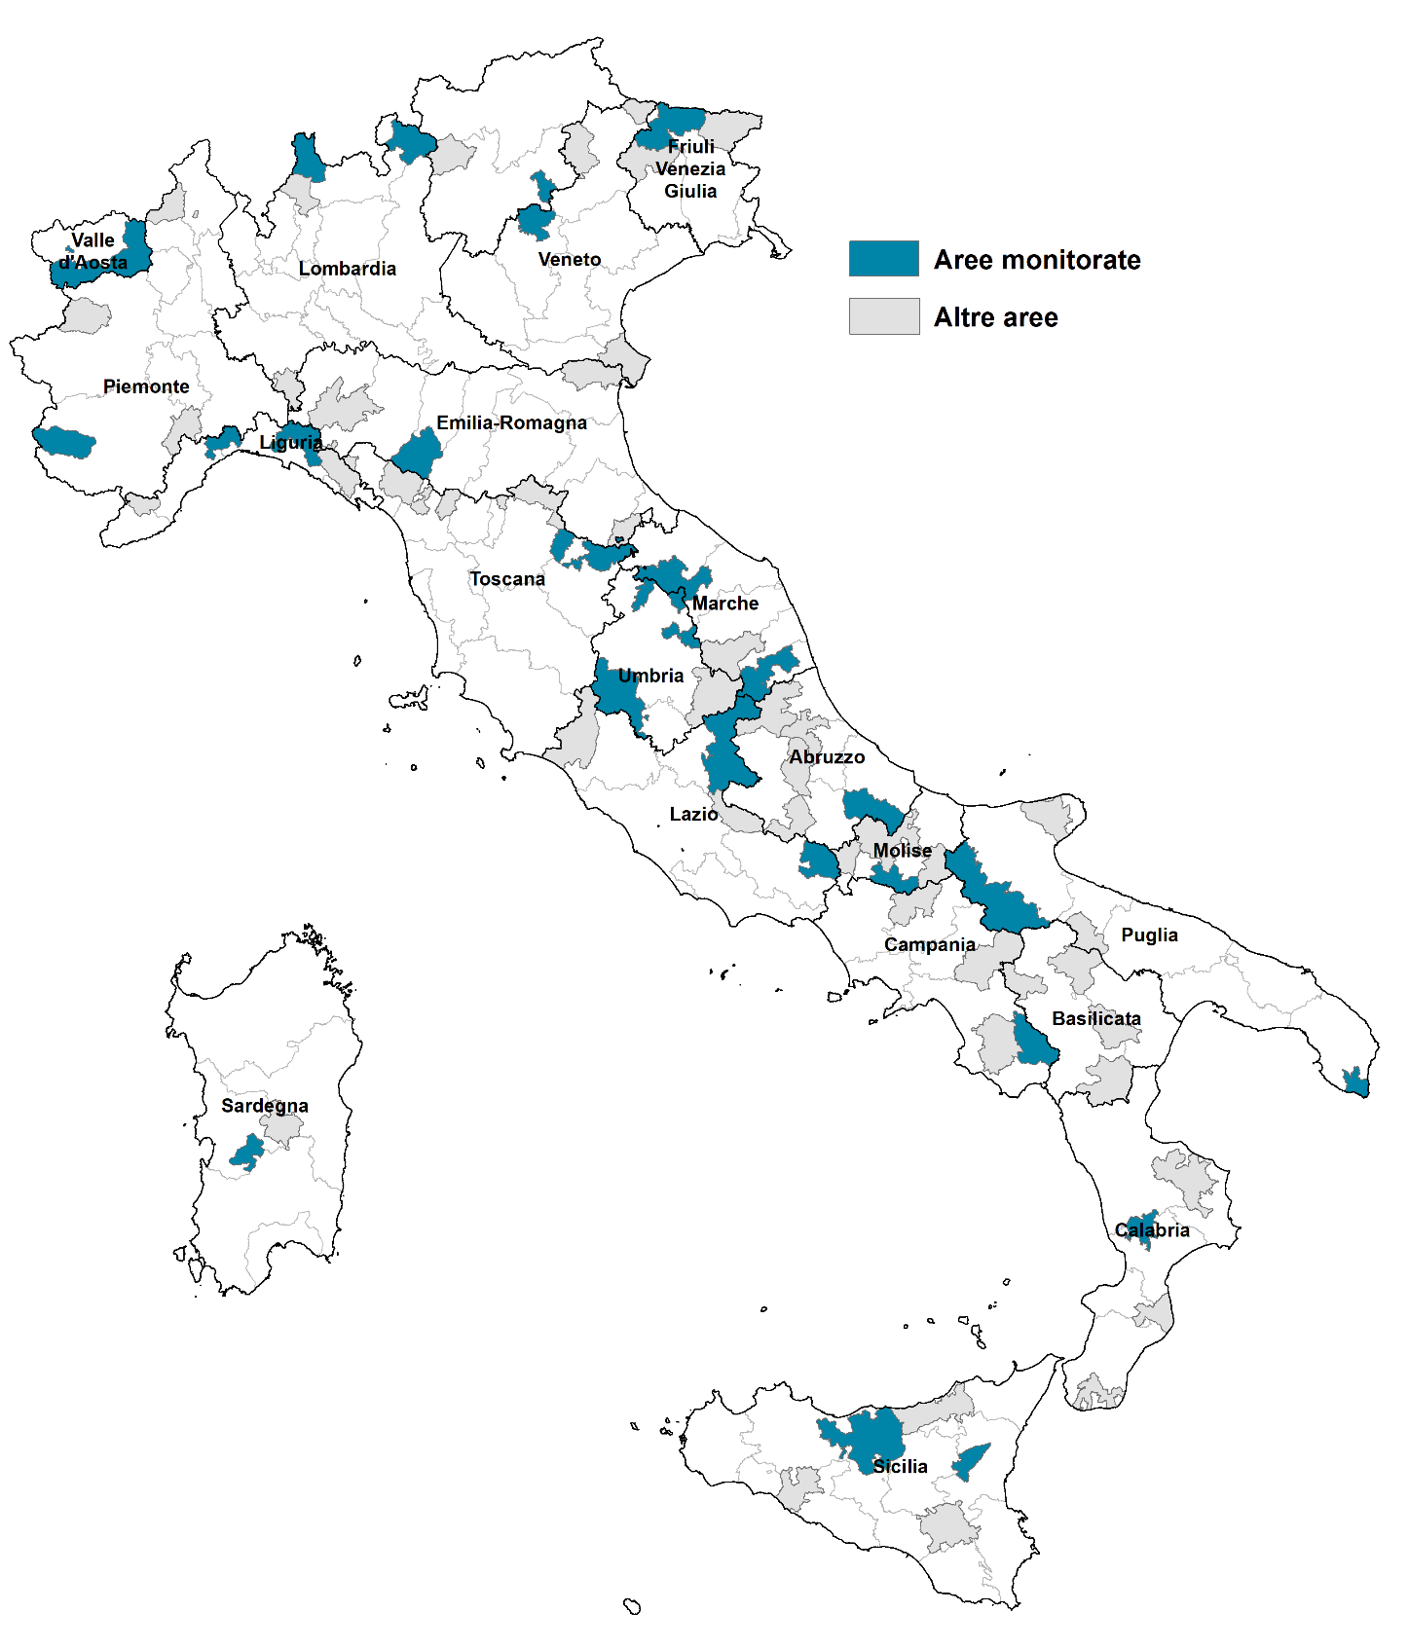
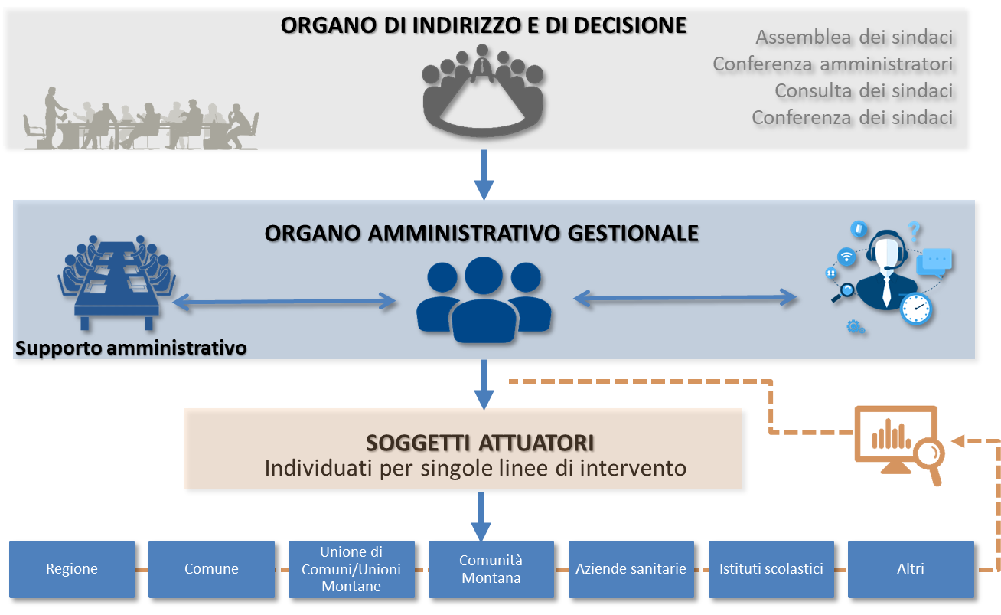
A partire dal 2020 è iniziata un’attività di monitoraggio per capire come stavano funzionando i sistemi sovracomunali e modelli di governance messi in campo dai sindaci per attuare le rispettive strategie
SNAI 2014 – 2020
Le attività
Di Formez per la
SNAI
ESEMPIO DI MODELLO DI GOVERNANCE
27 aree monitorate
XXXIX Assemblea annuale ANCI
BERGAMO | 22-24 Novembre 2022

Slide 11


Volume
Pubblicazioni e Report
http://focus.formez.it/content/n-40-lassociazionismo-intercomunale-aree-interne
XXXIX Assemblea annuale ANCI
BERGAMO | 22-24 Novembre 2022

Slide 12


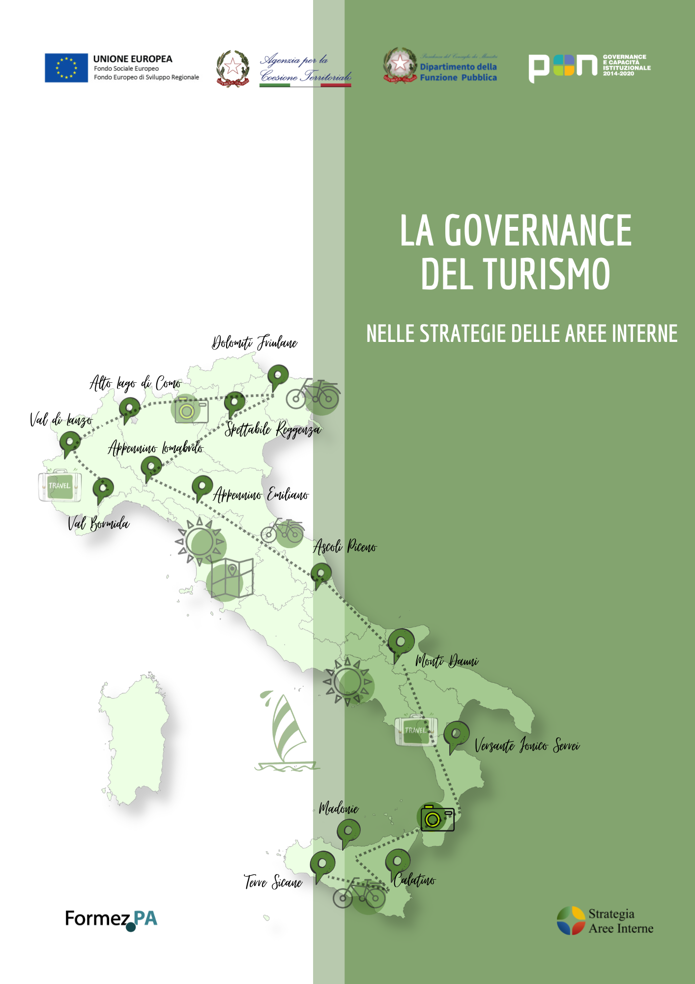
Volume
I Report
Pubblicazioni e Report
http://focus.formez.it/content/n-40-lassociazionismo-intercomunale-aree-interne
http://www.formez.it/sites/default/files/associazionismo_e_attuazione_def_.pdf
http://focus.formez.it/content/snai-e-ict-on-line-report-formez-digitalizzazione-aree-interne
di prossima pubblicazione..
XXXIX Assemblea annuale ANCI
BERGAMO | 22-24 Novembre 2022

Slide 13
L’Accordo di Partenariato 2021-2027 prevede
“Le iniziative di sviluppo territoriale locale (aree progetto) già individuate nel 2014-2020, e nell’aggregazione allora definita, potranno proseguire con ulteriori investimenti e interventi, aggiornando le strategie già adottate e valorizzando l’investimento istituzionale, amministrativo e operativo realizzato, anche grazie all’aggregazione permanente dei Comuni.”
“Le nuove aree progetto saranno selezionate a iniziativa delle Regioni sulla base della mappatura nazionale aggiornata al 2020, dando priorità a comuni periferici e ultraperiferici e considerando, contestualmente, indicatori demografici, economici, sociali o ambientali che evidenzino maggiori criticità rispetto alle altre aree regionali, e la propensione dei Comuni a lavorare nella forma associata richiesta”.
la
SNAI 21-27
XXXIX Assemblea ANNUALE ANCI
BERGAMO | 22-24 Novembre 2022

Slide 14
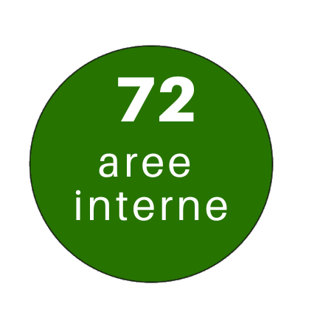

Le attività
Di Formez
Per la
SNAI 21-27
SNAI 2014 – 2020
XXXIX Assemblea ANNUALE ANCI
BERGAMO | 22-24 Novembre 2022

Slide 15
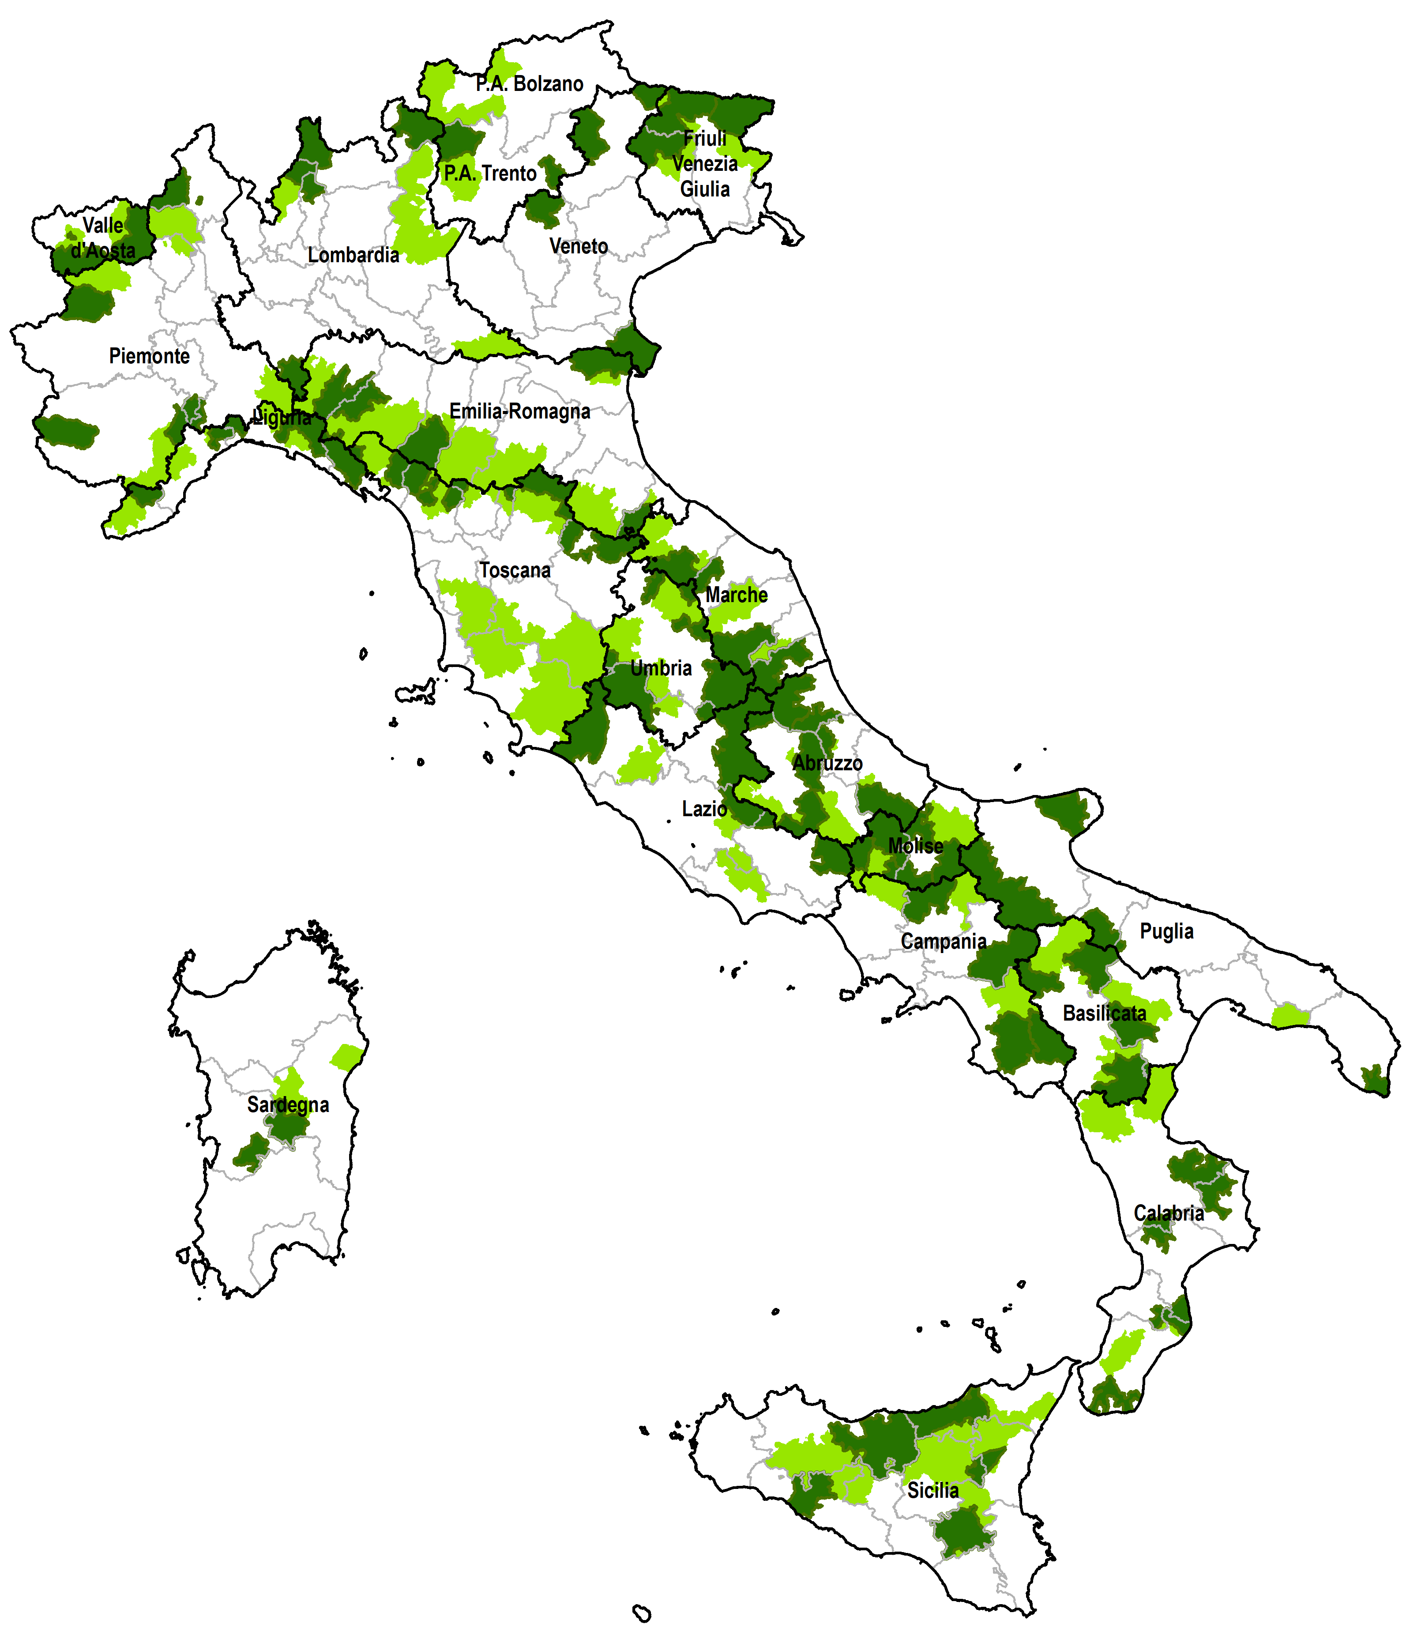
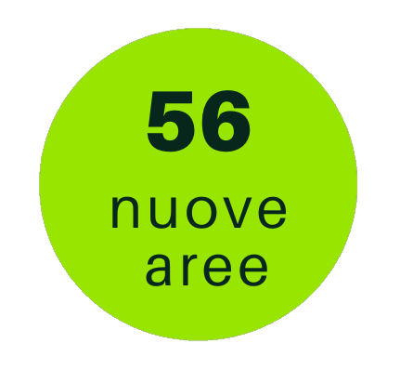

Le attività
Di Formez
Per la
SNAI 21-27
SNAI 2014 – 2020
SNAI 2021 – 2027
XXXIX Assemblea ANNUALE ANCI
BERGAMO | 22-24 Novembre 2022

Slide 16
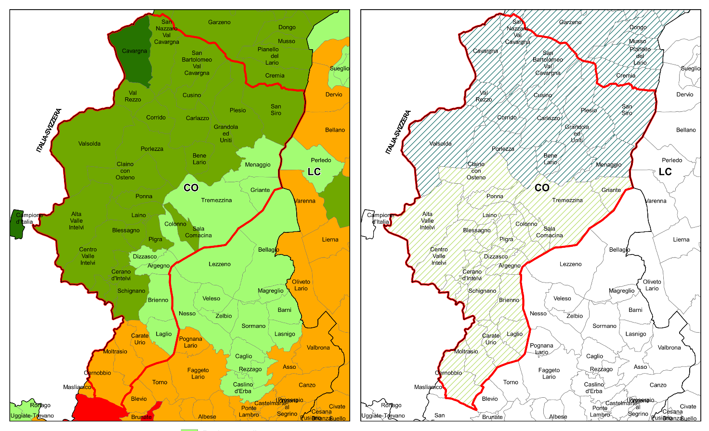
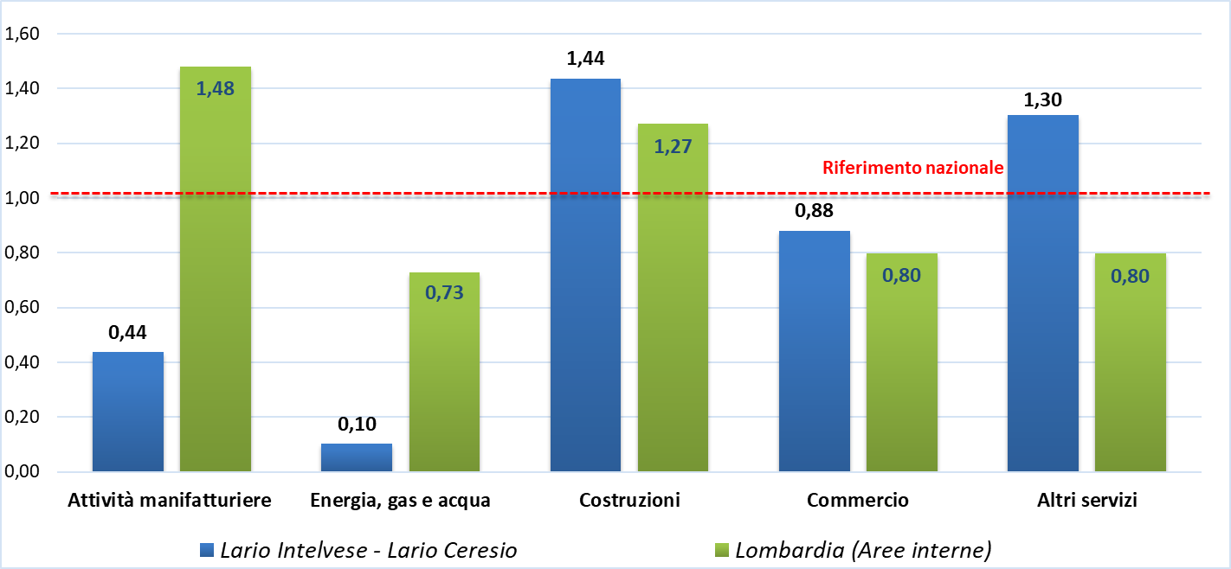
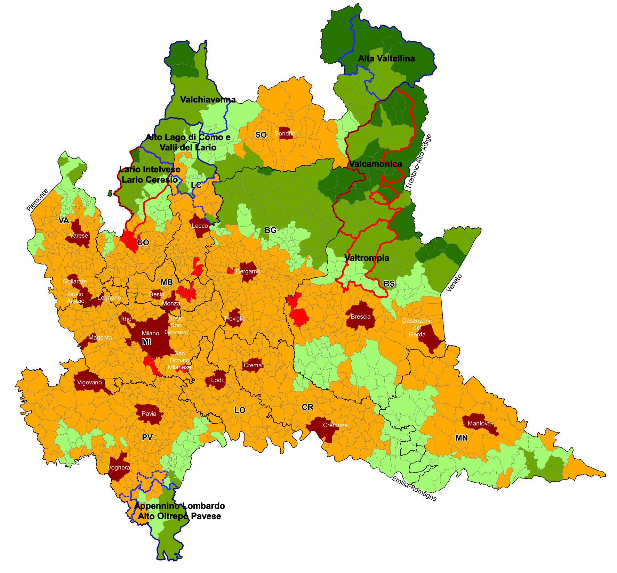
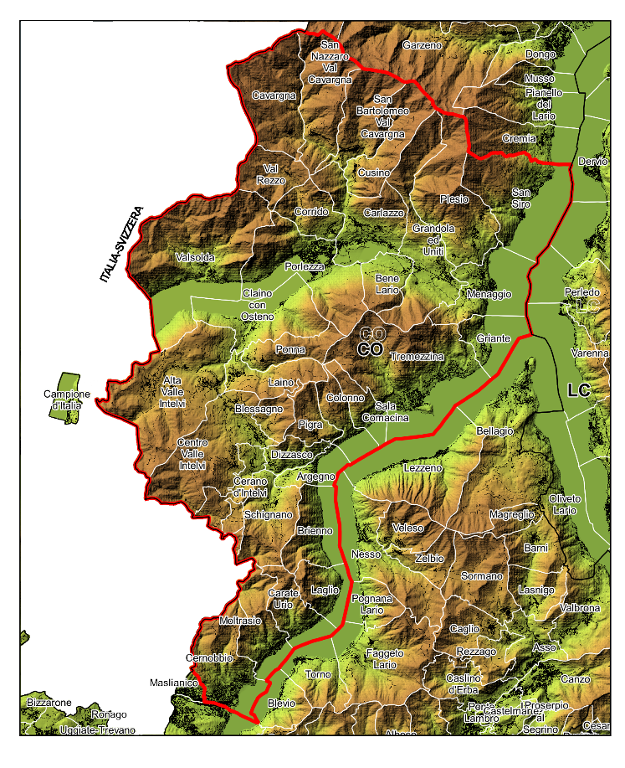
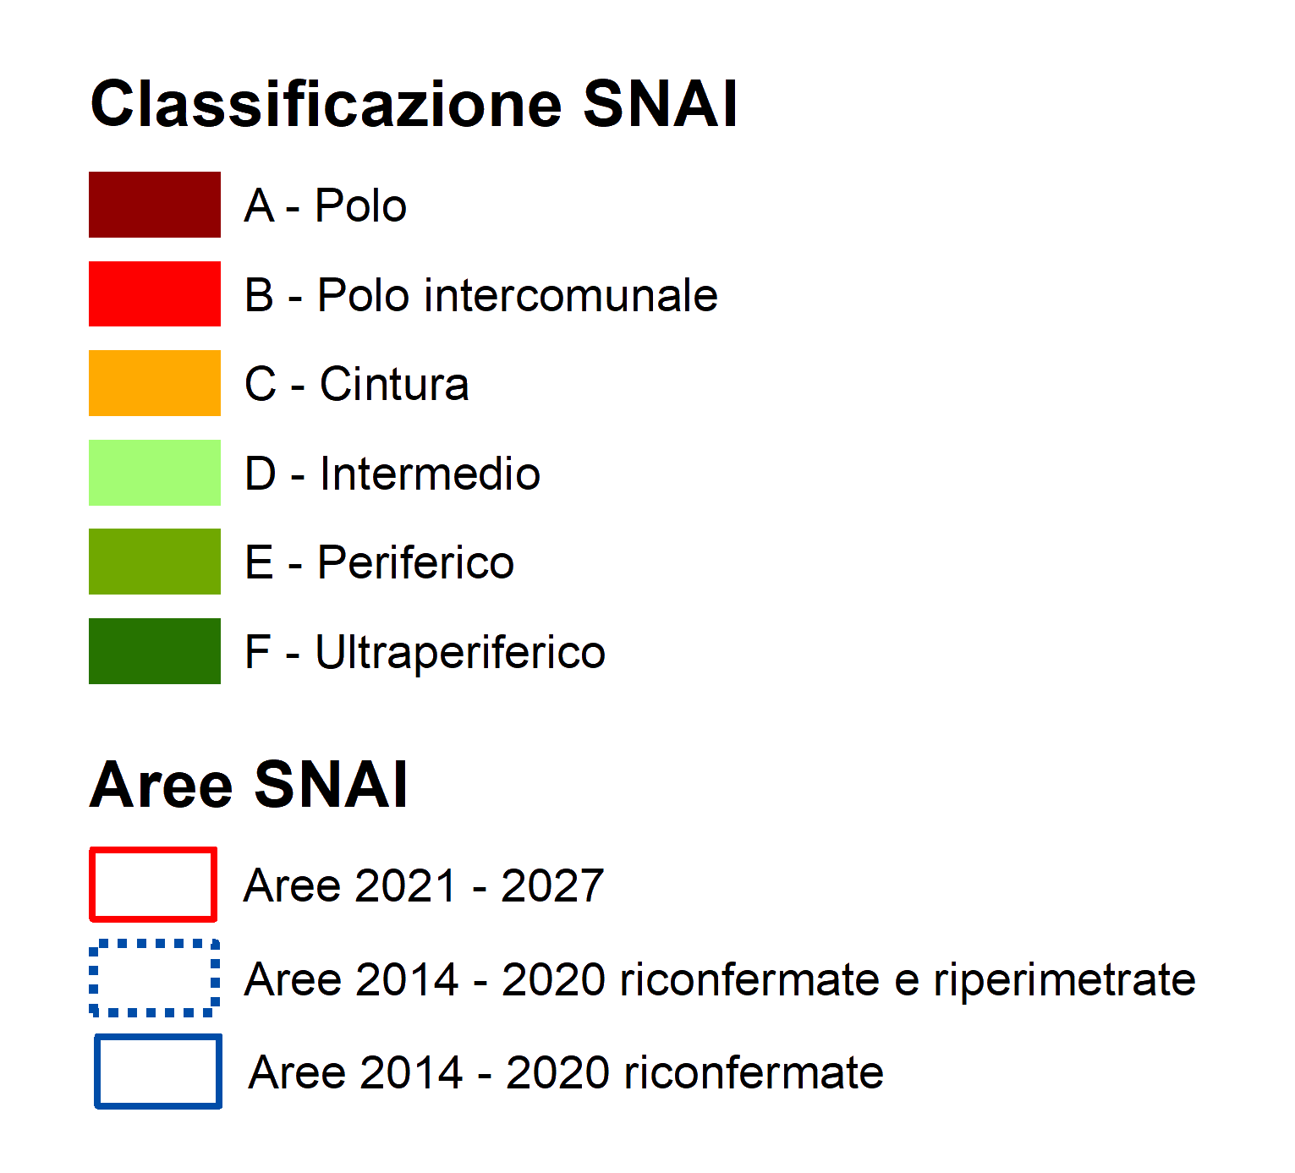
La classificazione
L’associazionismo
Struttura economica dell’area (anno 2019)
L’attività
Di Formez
Per la
SNAI 21-27
Sintesi dei principali indicatori
Lo studio del territorio
Digital Elevation Model (DTM)
Reddito IRPEF
XXXIX Assemblea annuale ANCI
BERGAMO | 22-24 Novembre 2022

Slide 17

Grazie
Clelia Fusco
cfusco@formez.it
Per approfondimenti ed informazioni
www.formez.it
http://territori.formez.it/
https://ot11ot2.it/dfp-organismo-intermedio/progetti/nuovi-assetti-istituzionali-nella-strategia-nazionale-per-le-aree
progettoareeinterne@formez.it
XXXIX Assemblea annuale ANCI
BERGAMO | 22-24 Novembre 2022

